Slide 1
การเขียนโปรแกรม ด้วยภาษา C#
Class Inheritance – Part 3

Slide 2
Constructors in Inheritance

Slide 3
Constructor execution
ในการสร้างวัตถุจากคลาส จะมีการเรียกใช้งาน constructor เป็น method แรกเสมอ
ใน class ที่มีการสืบทอดเป็นลำดับชั้น จะมีการเรียก constructor ของ base class ตามลำดับการสืบทอด
ในกรณีที่เราไม่ได้เขียน code ของ constructor ไว้ ก็จะมีการเรียก implicit constructor โดยอัตโนมัติ

Slide 4
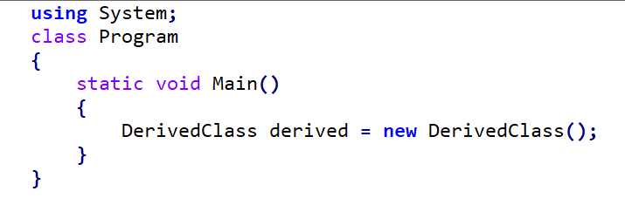
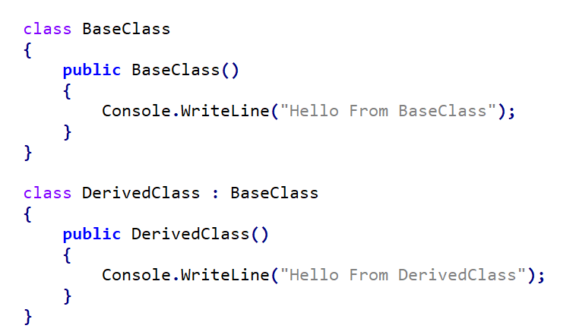
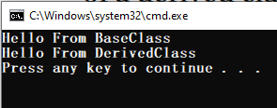
ตัวอย่าง
ลำดับการเรียก
ลำดับการค้นหา

Slide 5
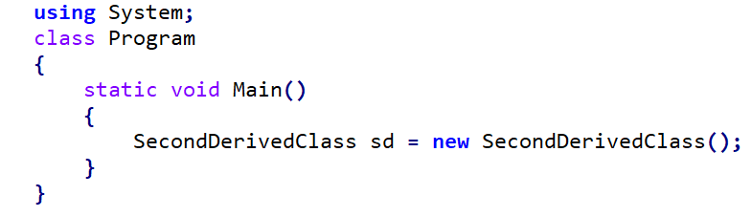
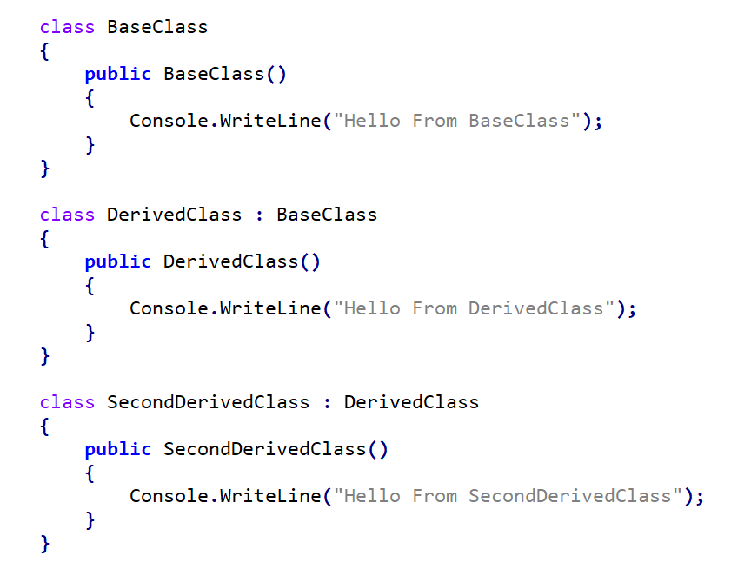
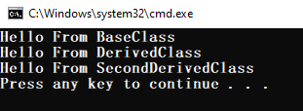
ตัวอย่าง
ลำดับการเรียก
ลำดับการค้นหา

Slide 6
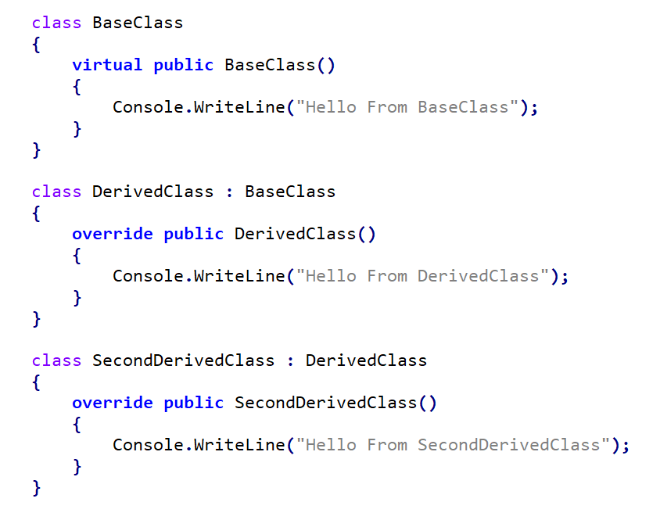
Virtual and override Constructor
error CS0106: The modifier 'virtual' is not valid for this item
error CS0106: The modifier 'override' is not valid for this item
error CS0106: The modifier 'override' is not valid for this item

Slide 7
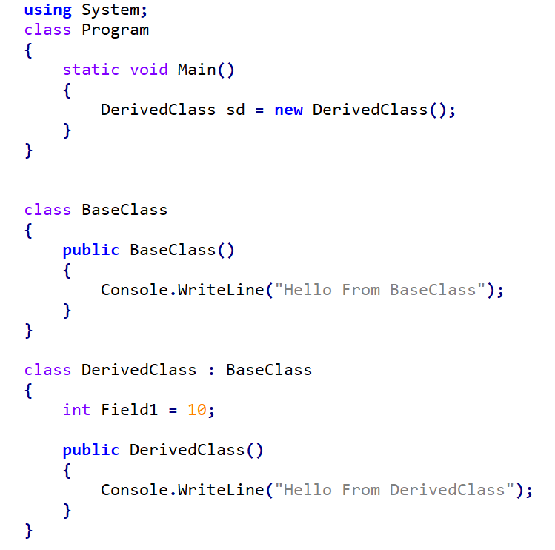
จงเรียงลำดับการทำคำสั่ง a, b , c, d
(a)
(b)
(c)
(d)

Slide 8
Constructor Initializers
โดยทั่วไป constructor ที่ไม่มี parameters (เช่น default constructor) จะถูกเรียกโดยอัตโนมัติตอนสร้าง object
แต่ constructor สามารถทำ overloaded ได้
constructor สามารถมี signature ที่แตกต่างกันได้ (แต่ไม่มี return type)
ถ้าต้องการเรียกใช้ constructor ที่มี parameters สามารถทำได้ 2 กรณี
ใช้ keyword ‘base’ เพื่อเรียกใช้ constructor ของ base class
ใช้ keyword ‘this’ เพื่อเรียกใช้ constructor ของ class นี้ (derived class)

Slide 9
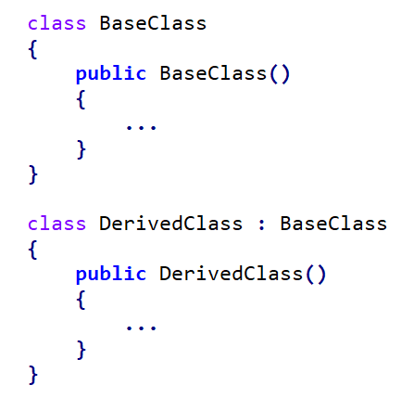
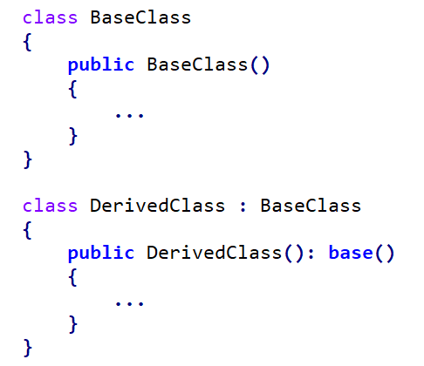
Constructor implicitly & explicitly using base
implicitly
explicitly

Slide 10
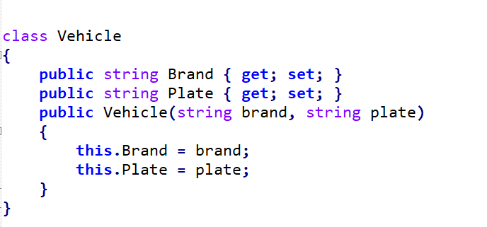
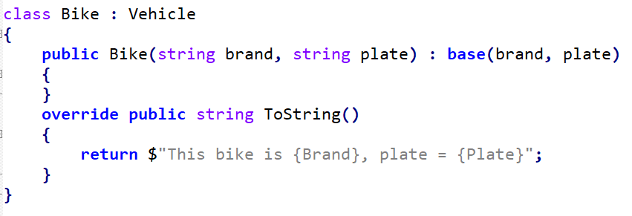
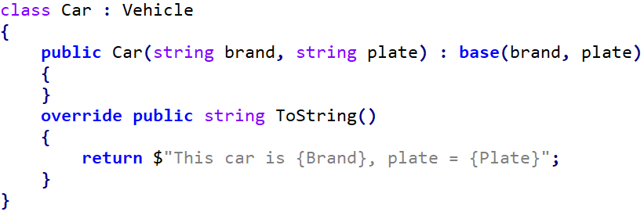
ตัวอย่าง

Slide 11
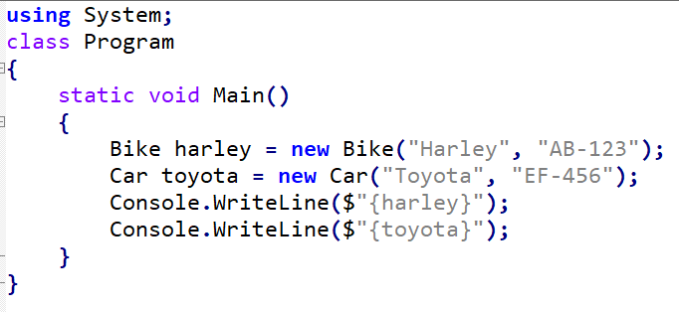

ตัวอย่าง

Slide 12
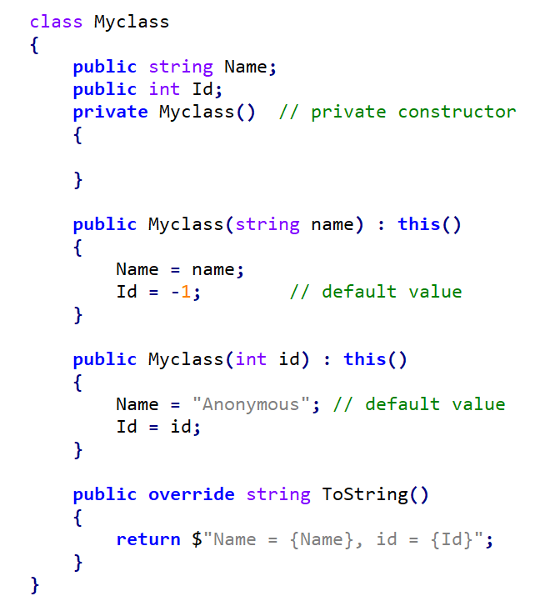
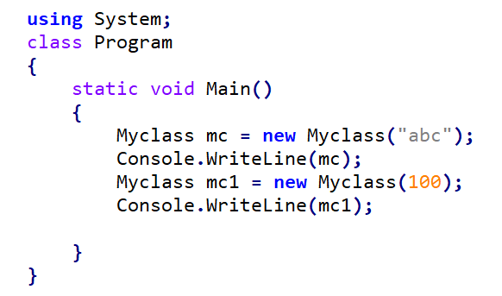
ตัวอย่าง

